Slide 1
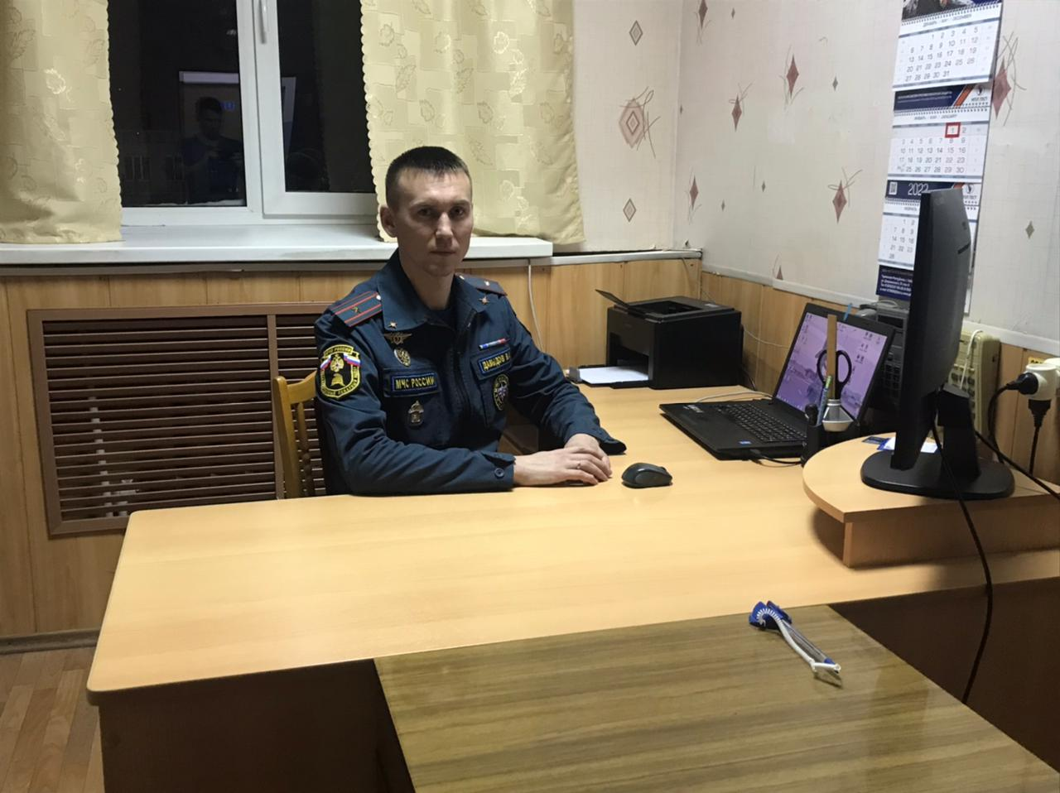
Отделение надзорной деятельности и профилактической работы по Комсомольскому району УНД и ПР ГУ МЧС России по Чувашской Республике-Чувашии
Начальник ОНД и ПР по Комсомольскому району УНД и ПР ГУ МЧС России по Чувашской Республике-Чувашии –
Главный государственный инспектор Комсомольского района по пожарному надзору
Давыдов Владимир Анатольевич
В должности начальника ОНДиПР по Комсомольскому району с 14.03.2019г.
Общий стаж службы в ГПС – с сентября 2008 г., в ГПН – с августа 2013 г.
Дата и место рождения: 23 мая 1989 года, д. Полевые Яуши Комсомольского района Чувашской Республики.
В 2013 г. окончил ФГБОУ ВПО Воронежский институт ГПС МЧС России. С 2013 года работал в должности дознавателя ОНДиПР по Батыревскому району.
16

Slide 2
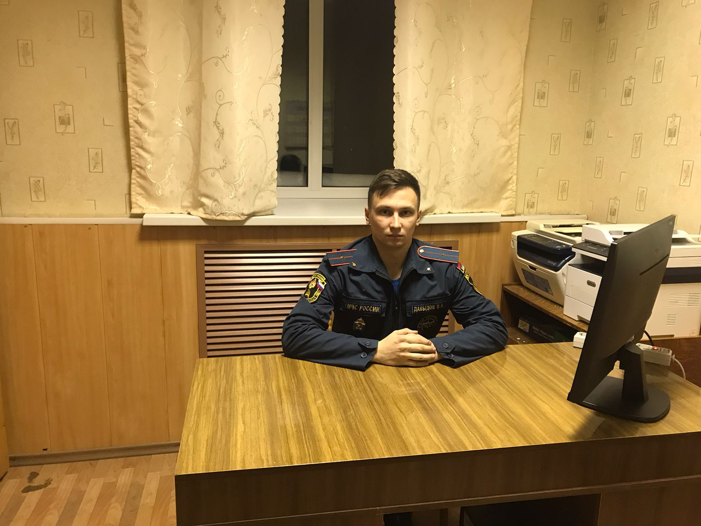
Отделение надзорной деятельности и профилактической работы по Комсомольскому району УНД и ПР ГУ МЧС России по Чувашской Республике-Чувашии
Старший инспектор ОНД и ПР по Комсомольскому району УНД и ПР ГУ МЧС России по Чувашской Республике – Чувашии - государственный инспектор Комсомольского района по пожарному надзору
Чермасов Сергей Владимирович
В должности старшего инспектора ОНДиПР по Комсомольскому району с 16.09.2021г.
Общий стаж службы в ГПС – с сентября 2021 г., в ГПН – с сентября 2021 г.
Дата и место рождения: 09 июля 1997 года, с. Сугуты Батыревского района Чувашской Республики.
В 2019 г. окончил Чебоксарский кооперативный институт.
18

